Slide 1
nebihoktatas.hu
Élelmiszerbiztonságról gyerekeknek
Megbetegedés
Notes:
5. fejezet: Ugyan! Mi bajom lehet?
A bevásárlástól az ételkészítés utáni teendőkig pontról pontra végig vettünk minden lépést. Közben végig szem előtt tartottuk, hogy elkerüljük a megbetegedéseket. Most pedig arról lesz szó, hogy miért is olyan fontos a megelőzés, és mit tehetünk, ha már baj van.

Slide 2
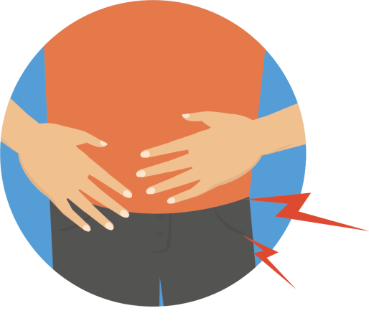
^{Tünetek}
Akár már fél órával evés után, de több nap is eltelhet, amíg jelentkeznek.
^{Gyakran}
^{Ritkán}
hányinger
hányás
hasmenés
hasi görcsök (hasfájás)
láz
eszméletvesztés
kettős látás
nyálfolyás
izomgörcs,
izombénulás
zavartság
2
Notes:
Az élelmiszer eredetű megbetegedésekről
Veszélyes következményekkel járhat, ha nem megfelelően kezeljük az alapanyagokat és az ételeket. Az élelmiszerbiztonsági szabályok be nem tartása gyakran megbetegedéssel végződik.
Mit nevezünk élelmiszer eredetű megbetegedésnek és melyek a leggyakoribb tünetei?
Az élelmiszer eredetű megbetegedés akkor következik be, ha nem kellően biztonságos élelmiszert vagy vizet fogyasztottunk. Ennek következménye leggyakrabban hányinger, hányás, hasmenés, hasi görcsök (hasfájás) és láz. Ritka esetekben eszméletvesztés, kettős látás, nyálfolyás, izomgörcs, izombénulás és zavartság is jelentkezhet. A tünetek egyes esetekben akár már fél órával az étel elfogyasztását követően tapasztalhatók, de előfordulhat, hogy akár több nap is eltelik, amíg az első jelek megjelennek.
Képek forrása
Adobe stock

Slide 3
^{Tudtad?}
Évente minden 3. ember szembesül élelmiszer eredetű megbetegedés tüneteivel…
…az események 70-80%-a a háztartások nem megfelelő élelmiszer- és ételkezelési gyakorlatára vezethetők vissza.
3
Notes:
Jó tudni: A becslések szerint Magyarországon évente minden 3. ember szembesül valamilyen élelmiszer eredetű megbetegedés tüneteivel. A megbetegedéssel járó események 70-80%-a a háztartások nem megfelelő élelmiszer- és ételkezelési gyakorlatára vezethetők vissza.
Képek forrása:
Adobe stock

Slide 4
^{Ételfertőzés vagy mérgezés?}
Az élő baktérium a szervezetben tovább szaporodva káros anyagokat termel.
kórokozók által előállított méreganyag
egészségre veszélyes vegyi anyag
mérgező gomba
4
Notes:
Mi a különbség az élelmiszerfertőzés és az élelmiszermérgezés között?
Élelmiszerfertőzést élő baktériumok okoznak, amelyek az élelmiszerben elszaporodva jutnak be a szervezetünkbe. Bennünk tovább szaporodnak és e közben olyan anyagokat termelnek, amelyek révén megbetegedést okoznak.
Élelmiszermérgezés esetén a tüneteket leggyakrabban az élelmiszerben elszaporodó kórokozók által előállított méreganyagok idézik elő, így az élő baktériumok jelenlététől függetlenül is jelentkezhet a megbetegedés. Ugyancsak az élelmiszermérgezések közé tartozik, ha mérgező gombát vagy egészségre veszélyes vegyi anyagot tartalmazó ételtől betegszik meg valaki.
Képek forrása:
Adobe stock

Slide 5
^{Élelmiszerromlás jelei}
Olyan változás, amely az élelmiszert emberi fogyasztásra alkalmatlanná teszi.
^{Íz}
^{Állomány}
^{Szín- és szagváltozás}
keseredés,
savanyodás,
édes vagy dohos
hártyaképződés,
zavarosodás, nyálkásodás
a mikroba jellegére is következtethetünk.
5
Notes:
Mit nevezünk élelmiszerromlásnak? Milyen jelei vannak?
Az élelmiszerromlás olyan változás, amely az élelmiszert emberi fogyasztásra alkalmatlanná teszi. Az élelmiszerromlásnak jól látható érzékszervi jelei (szag-, íz-, szín-, állományváltozás) lehetnek. Az íz változásán többségében savanyodást, keseredést értünk, de előfordulhat például, hogy a romlás édes vagy dohos ízt eredményez. Az állományváltozás legtöbbször hártyaképződés, zavarosodás, nyálkásodás képében jelentkezik. A szín- és szagváltozás igen jellegzetes, abból akár a romlást okozó mikroba jellegére is következtethetünk.
Képek forrása:
Adobe stock

Slide 6
^{Élelmiszerromlás jelei}
Olyan változás, amely az élelmiszert emberi fogyasztásra alkalmatlanná teszi.
A romlás megelőzhető, késleltethető tartósítási eljárásokkal, tartósítószerek alkalmazásával, szakszerű tárolással.
Nem minden tartósításra szolgáló szer mesterséges. Pl. a só és a cukor is segít megőrizni az élelmiszerek fogyaszthatóságát. A szabályoknak megfelelően alkalmazott egyéb tartósítószerekkel sincs megbetegedést okozó hatása.
6
Notes:
A romlási folyamatok megelőzhetők, illetve késleltethetők tartósítási eljárásokkal, tartósítószerek alkalmazásával és az élelmiszerek szakszerű tárolásával.
Emlékeztető:
A biztonság mindig elsődleges, gyanús élelmiszert inkább ne fogyasszunk el!
A mikrobák általában +5 és +60°C közötti hőmérsékleten szaporodnak.

Slide 7
^{Fertőzések gyakori forrásai}
Nem megfelelően átsütött vagy átfőzött
tojástartalmú, valamint hústartalmú ételek.
tojáskrémes, tojáshabos sütemények, madártej, tojásos galuska, házi majonéz
vagdalt, hamburger, és az egyben sült húsok, illetve a nyers húst tartalmazó étel
+ bármilyen étel, amelybe szennyeződés került
++ maradék ételek megfelelő visszamelegítés nélkül
+++ bármilyen olyan étel, amibe más beleevett, belekóstolt
7
Notes:
Milyen élelmiszerek okoznak leggyakrabban élelmiszer eredetű megbetegedést?
A legveszélyesebbek azok a tojástartalmú, valamint hústartalmú ételek, amelyek nincsenek megfelelőképpen átsütve vagy átfőzve. Ilyenek a tojáskrémes, tojáshabos sütemények, a madártej, a tojásos galuska, a vagdalt hús, a hamburgerhús, a majonézes saláták és a nagyméretű, egyben sült húsok. Fontos figyelni arra, hogy bármilyen élelmiszer veszélyes lehet, amelybe az élelmiszerlánc valamely szakaszában szennyeződés került. Veszélyt jelenthetnek továbbá a maradék ételek is, ha fogyasztásuk előtt elmulasztjuk a megfelelő hőmérsékletre történő visszamelegítésüket.
Képek forrása:
Adobe stock

Slide 8
^{Gyakori okok}
Szennyezett nyersanyagokon lévő mikrobák átkerülése
Nem megfelelő hőmérsékleten történő tárolás
^{Megfelelő hőkezelés}
^{(sütés-főzés) hiánya}
Ismeretlen eredetű élelmiszer vásárlása
Nem megfelelő vagy elmulasztott kézmosás
8
Notes:
Melyek a leggyakoribb, élelmiszer eredetű megbetegedéshez vezető okok?
Szennyezett nyersanyagokon lévő mikrobák átkerülése a fogyasztásra kész élelmiszerekre. Ennek útja gyakran az egyes termékek nem megfelelő elkülönítése a szállítás, tárolás, feldolgozás során, vagy a szennyeződés átvitele nem kellően tiszta konyhai eszköz vagy felület révén egyik termékről a másikra (például ugyanazon eszközök használata a nyers húshoz és a készételhez). Gyakori ok továbbá az általános higiéniai szabályok (például kézmosás, mosogatás és megfelelő fertőtlenítés, társállat lakásban tartásával összefüggő kérdések) figyelmen kívül hagyása is.
Megfelelő hőkezelés (sütés-főzés) hiánya. A nem eléggé átsütött vagy megfőzött ételek veszélyesek lehetnek, ugyanis azokban a megbetegedéseket okozó mikrobák életben maradhatnak, sőt rosszabb esetben akár még a szaporodásukat is felgyorsíthatjuk.
Nem megfelelő hőmérsékleten történő tárolás. A hűtőszekrények ideális hőmérséklete +5°C alatt van, amelyet hőmérő segítségével könnyen ellenőrizhetünk. Ügyeljünk arra, hogy a romlandó élelmiszereket mindig hűtőben tároljuk. Bevásárlás után a hűtést igénylő élelmiszereket a lehető leggyorsabban helyezzük a hűtőbe. Arra is ügyeljünk, hogy az ételkészítés után minél hamarabb (lehetőleg 2 órán belül) tegyük a maradékot a hűtőbe, ha akkor nem kívánjuk elfogyasztani.
Ismeretlen eredetű élelmiszer vásárlása. Az élelmiszerek biztonságáért a gyártónak kell vállalnia a felelősséget, külföldről származó élelmiszer esetében pedig az a felelős, aki először forgalomba hozza Magyarországon. Ez komoly kötelezettségeket jelent, így a termékekkel foglalkozó szakemberek az élelmiszerlánc teljes hosszában számos erőfeszítést tesznek azért, hogy a fogyasztók ne legyenek betegek. Egy ismeretlen eredetű élelmiszer esetében ez a garancia teljes mértékben hiányzik, így mindig gyanakodni kell, hogy vajon a gyártója miért nem vállalt érte felelősséget. Ennek oka sok esetben az, hogy túl magas szintű szennyeződés található benne, vagy olyan anyagot tartalmaz, amelynek élelmiszerben egyáltalán nem lenne szabad előfordulnia. Külön figyelmet érdemelnek a gombák: csak boltban, vagy olyan piacon vásároljunk belőle, ahol gombavizsgáló ellenőrzi a gombagyűjtők által kínált árut.
Képek forrása:
Adobe stock
Pixabay

Slide 9
Élelmiszer-eredetű megbetegedés gyanúja
Azonos ételt fogyasztó embereken, közel azonos időben
hasonló tünetek jelentkeznek.
^{szokatlan ízű}
^{szokatlan állagú}
^{szokatlan szagú}
gombafogyasztás utáni rosszullét mindig gyanús!
9
Notes:
Mikor gyanakodhatunk élelmiszer eredetű megbetegedésre?
Élelmiszer eredetű megbetegedés gyanúja általában akkor merül fel, ha azonos helyen, azonos ételt fogyasztó embereken, közel azonos időben hasonló tünetek jelentkeznek. Gyanakvásra adhat okot, ha az elfogyasztott étel szokatlan ízű, szagú vagy állagú volt. A gombafogyasztás utáni hányást, hasmenést és az esetleges tudatzavar jelentkezését mindig gyanúsnak kell tekinteni, amellyel haladéktalanul orvoshoz kell fordulni!
A legtöbb esetben az élelmiszer eredetű megbetegedést okozó étel íze, színe, illata, állaga nem mutat elváltozást, amely még inkább arra sarkall, hogy elővigyázatosak legyünk és tartsunk be minden élelmiszerbiztonsági szabályt.
Képek forrása
Pixabay

Slide 10
^{Teendők}
Gyanúba keveredett ételből senki más ne fogyasszon!
^{tájékoztassuk az iskolát}
^{a megbetegedésről}
^{folyadékpótlás}
^{keressük fel a háziorvost}
ISKOLA
10
Notes:
Mi a teendő élelmiszer eredetű megbetegedés gyanúja esetén?
Az enyhe hasfájással, hasmenéssel járó tünetek általában egy-két nap alatt maguktól elmúlnak, ám ebben az esetben is javasolt felkeresni a háziorvost. Ilyenkor gyógyszer szedése nem feltétlenül szükséges, azonban a folyadékpótlásról mindenképpen gondoskodni kell. Az olyan súlyosabb tünetek esetén, mint a hányás, a láz, vagy a véres hasmenés, haladéktalanul orvoshoz kell fordulni. Ez az egyetlen módja annak, hogy megfelelő kezelésben részesüljünk, és minél hamarabb meggyógyuljunk. A gyanúba keveredett élelmiszerből természetesen senki más ne fogyasszon, ugyanakkor érdemes lehet belőle egy adagot mintaként megőrizni, így a szakemberek könnyebben beazonosíthatják a kórokozókat. Ne feledkezzünk meg arról, hogy az iskolát minden esetben tájékoztassuk a megbetegedésről, mert más is elkaphatta ugyanazt a betegséget.
Képek forrása
Adobe stock

Slide 11
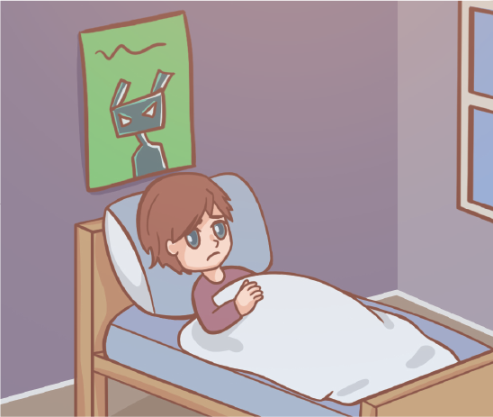
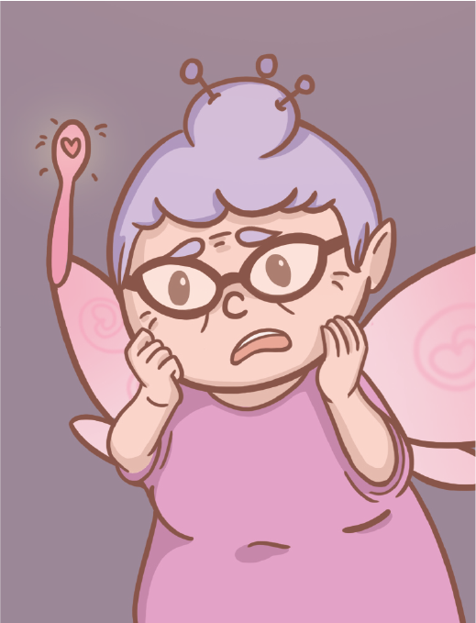
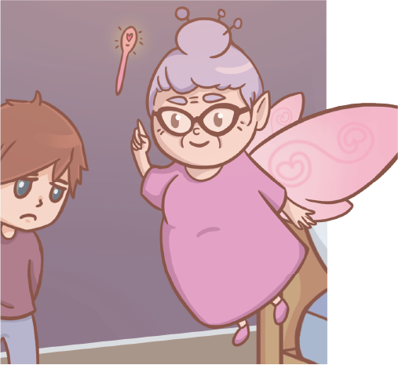
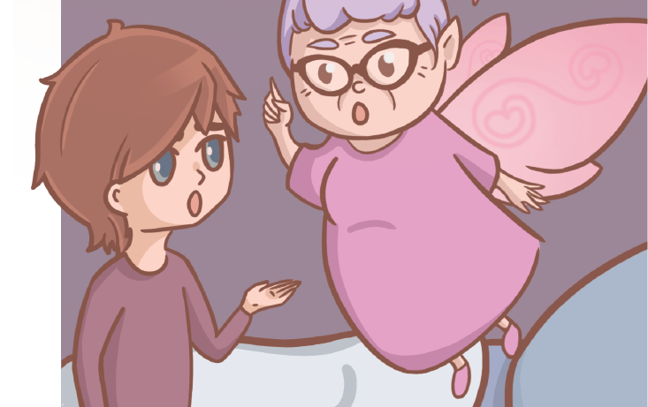
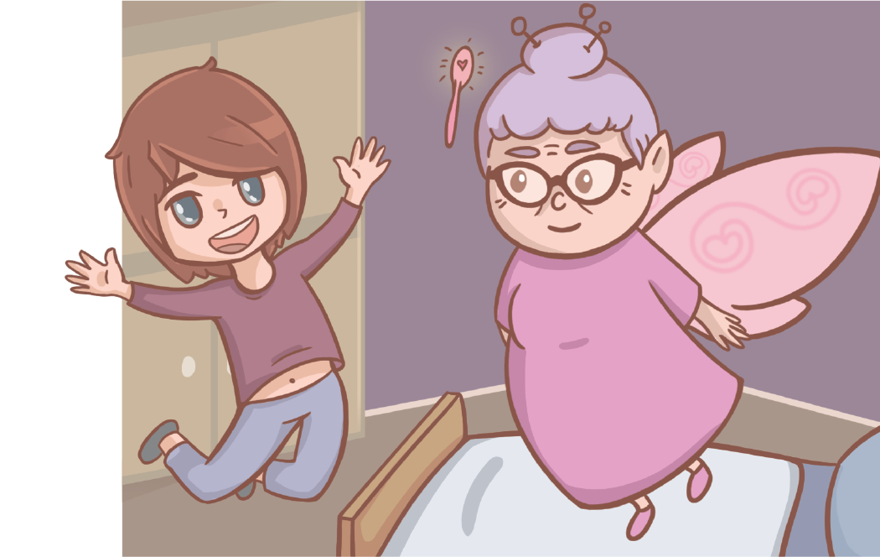
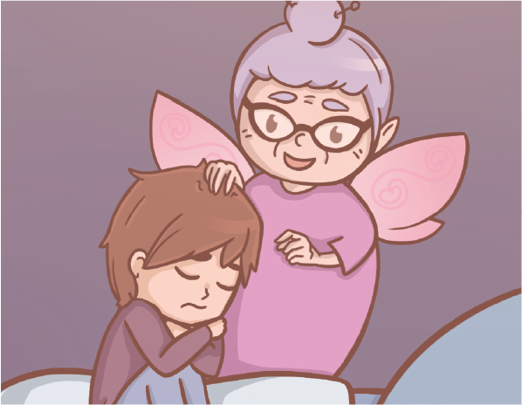
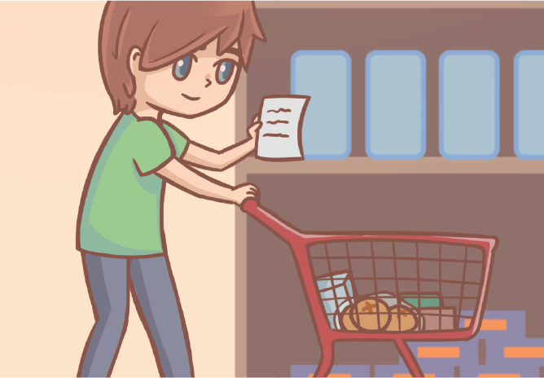
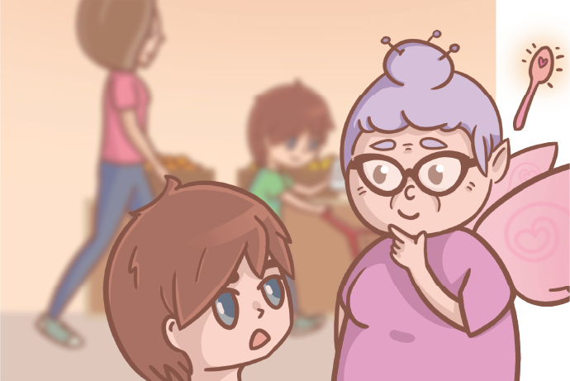
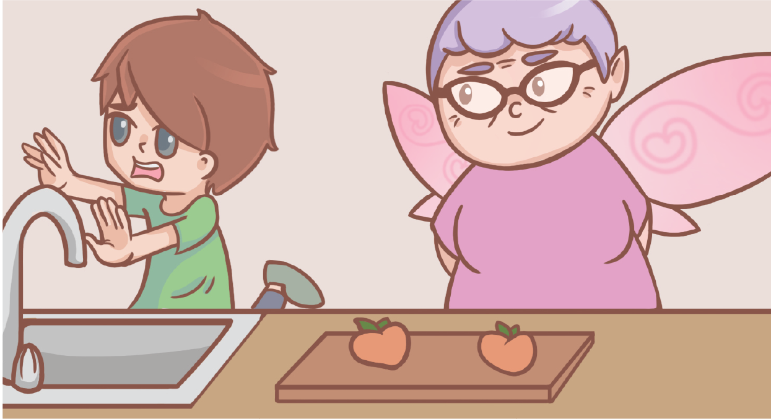
^{Fájó pocak}
Újra a jelenben
Akkor nem itt volt a baj… Na és utána merre jártatok?
Jajj, Marci. Ne búsulj! Azért vagyok itt, hogy segítsek!
Anyukád nagyon okos és gondoskodó. Megmosta neked otthon a barackot.
Mesélj el nekem mindent a napodról.
Reggel Anyával elmentünk a boltba…
Először is meg kell tudnunk, mi okozta a problémát!
A KÉZMOSÁS! Pedig még a szomszéd bácsi kutyáját is megsimogattam!
Pedig Anyuék is mindig emlékeztetnek a kézmosás fontosságára.
Ne aggódj, Marci! Majd én segítek neked!
És tiszta volt minden? Nem volt semmi gyanús a boltban?
Egyből? Mármint… Kézmosás után?
Kata nagyon szomorú lesz…
Jó alaposan megmosom…
Jajj, de fáj a hasam! Így hogy megyek el a buliba?
Visszavarázsoltalak a múltba, hogy helyrehozhasd a hibádat, Marci.
Utána megálltunk a kis zöldségesnél gyümölcsöt venni, de Anya nem engedte, hogy egyek belőle, amíg haza nem értünk…
Igen, és itthon már egyből meg is ettem!
Na most már indulás a buliba Katához!
Igen, tiszta volt. Még a padlót is felmosták éppen! És képzeld, Anyu még a címkéket is ellenőrizte!
Hát az úgy volt…
Kezet mosok és segítek, Anya!
Notes:
A fájó pocak rejtélye
1. kép
Kata:
Kezet mosok és segítek, Anya!
2. kép
Kép sarkában felirat: Eközben
Marci egy ágyban fekszik, arckifejezése fájdalomra és aggodalomra utal. Kezét a hasára rakja, simogatja.
Marci:
Jajj, de fáj a hasam! Így hogy megyek el a buliba?
3. kép
Marci bánatosan áll a kép közepén, kezében egy masnival átkötött sárkányrepülő, rajta egy címke: Katának. Háttérben anyukája egy tálcán kekszet és teát hoz, arcán aggodalom tükrözik.
Marci:
Kata nagyon szomorú lesz…
4. kép
Megjelenik a mindig vidám, szája fülig érő Konyhatündér, kezében varázspálcával, körülötte csillogás.
Konyhatündér:
Ne aggódj, Marci! Majd én segítek neked!
5. kép
Konyhatündér arcán széles mosoly, Marcira néz. Marci felnéz rá, szemében megcsillan a remény.
Konyhatündér:
Először is meg kell tudnunk, mi okozta a problémát!
6. kép
Konyhatündér Marci vállára teszi a kezét, Marci pedig törökülésben mesélni kezd.
Konyhatündér:
Mesélj el nekem mindent a napodról.
Marci:
Hát az úgy volt…
7. kép
Marci egy bevásárlókocsit tol a boltban, mosolyog.
Marci:
Reggel Anyával elmentünk a boltba…
8. kép
Konyhatündér felemeli az ujját, és kérdő arckifejezést illet. Marci nem esik kétségbe, lelkesen válaszol a tündérnek.
Konyhatündér:
És tiszta volt minden? Nem volt semmi gyanús a boltban?
Marci:
­Igen, tiszta volt. Még a padlót is felmosták éppen! És képzeld, Anyu még a címkéket is ellenőrizte!
9. kép
Konyhatündér az állára teszi a kezét és gondolkodva dörzsölni kezdi. Marci tovább folytatja mondanivalóját.
Konyhatündér:
Akkor nem itt volt a baj… Na és utána merre jártatok?
Marci:
Utána megálltunk a kis zöldségesnél gyümölcsöt venni, de Anya nem engedte, hogy egyek belőle, amíg haza nem értünk…
10. kép
Konyhatündér büszkén dicséri Marci anyukáját, Marci elismerően egyetért.
Konyhatündér:
Anyukád nagyon okos és gondoskodó. Megmosta neked otthon a barackot.
Marci:
Igen, és itthon már egyből meg is ettem!
11. kép
Konyhatündér ijedten és meghökkenve kérdez Marcitól. Marci csak a sarokban látszódik.
Konyhatündér:
Egyből? Mármint… Kézmosás után?
12. kép
Marci arca rémülettel teli. Ijedten a fejéhez kap mindkét kezével. Majd felkiált.
Marci:
A KÉZMOSÁS! Pedig még a szomszéd bácsi kutyáját is megsimogattam!
13. kép
Marci bánkódva, szemében egy könnycseppel szomorkodik.
Marci:
Pedig Anyuék is mindig emlékeztetnek a kézmosás fontosságára.
14. kép
Konyhatündér arcán halvány mosoly jelenik meg. Felemeli kezében lévő varázspálcáját.
Konyhatündér:
Jajj, Marci. Ne búsulj! Azért vagyok itt, hogy segítsek!
15. kép
Csak egy nagy varázslat látszik a képen, csillámok, csillagok… Csiribí csiribá.
16. kép
Marci a Konyhatündérrel a konyhában állnak, előttük a pulton a mosott barackkal. Marci elszaladni készül.
Konyhatündér:
Visszavarázsoltalak a múltba, hogy helyrehozhasd a hibádat, Marci.
17. kép
Marci jó alaposan kezet mos. Folyik a csap, előtte szappan található.
Marci:
Jó alaposan megmosom…
18. kép
Felirat: Újra a jelenben
Konyhatündér boldogan beszél Marcihoz, aki örömében ugrik egyet.
Konyhatündér:
Na most már indulás a buliba Katához!
Képek forrása:
Nébih

Slide 12
KÖSZÖNÖM A FIGYELMET!
nebihoktatas.hu

